Slide 1
Al Doilea Război Mondial 1939-1945

Slide 2
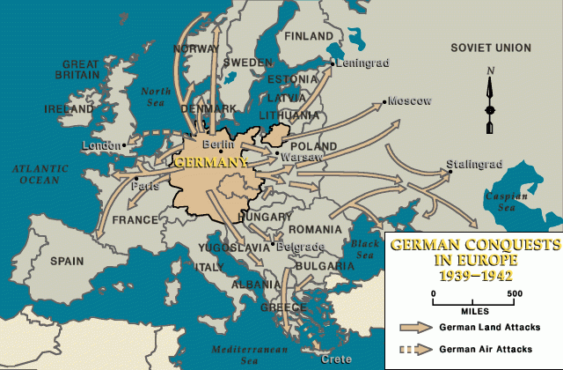

Slide 3

În 1936 Italia invadează Abisinia (Ethiopia)

Slide 4
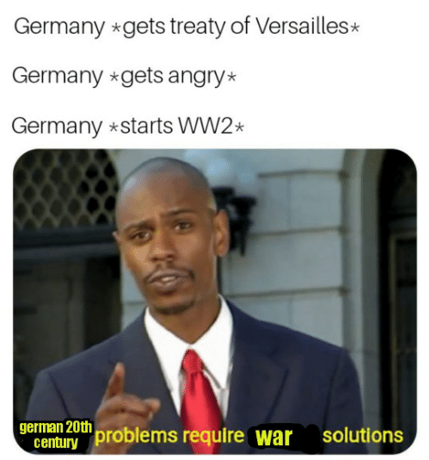
1935 - Germania încalcă deschis clauzele tratatului de la Versailles prin introducerea serviciului militar obligator

Slide 5

În 1938 Germania nazistă atașează Austria ca provincie prin intermediul planului Anschluss. Austria capitulează imediat

Slide 6


În 1938 Germania anexează Cehoslovacia

Slide 7
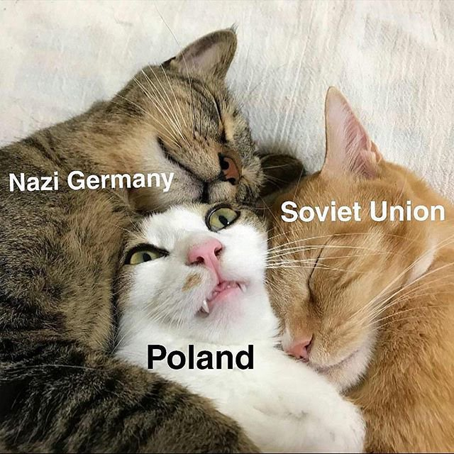
23 august 1939 – Pactul de neagresiune între Germania și URSS, Molotov-Ribbentrop, este semnat
1 septembrie 1939 – Polonia este invadată de forțele naziste

Slide 8


Slide 9
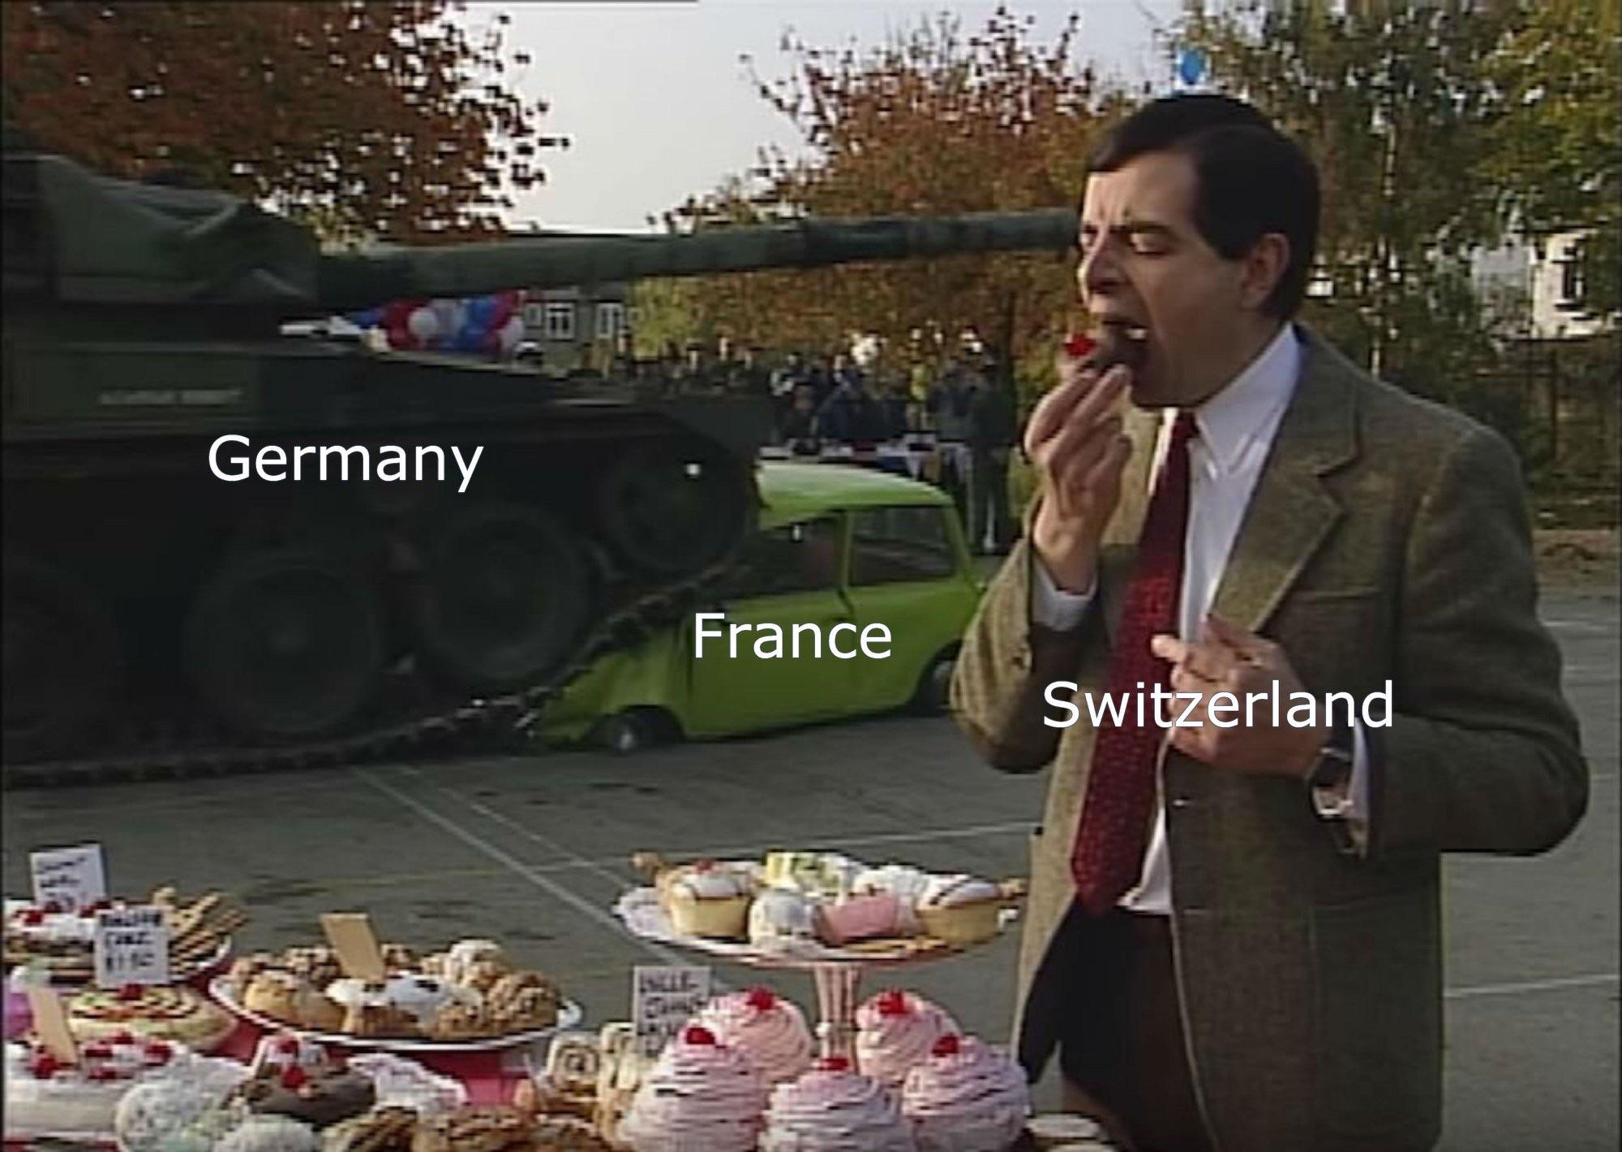

Slide 10


Slide 11
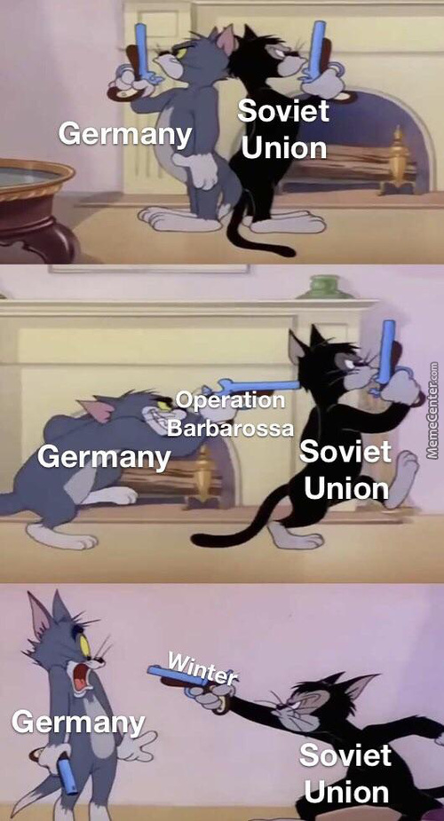

Slide 12
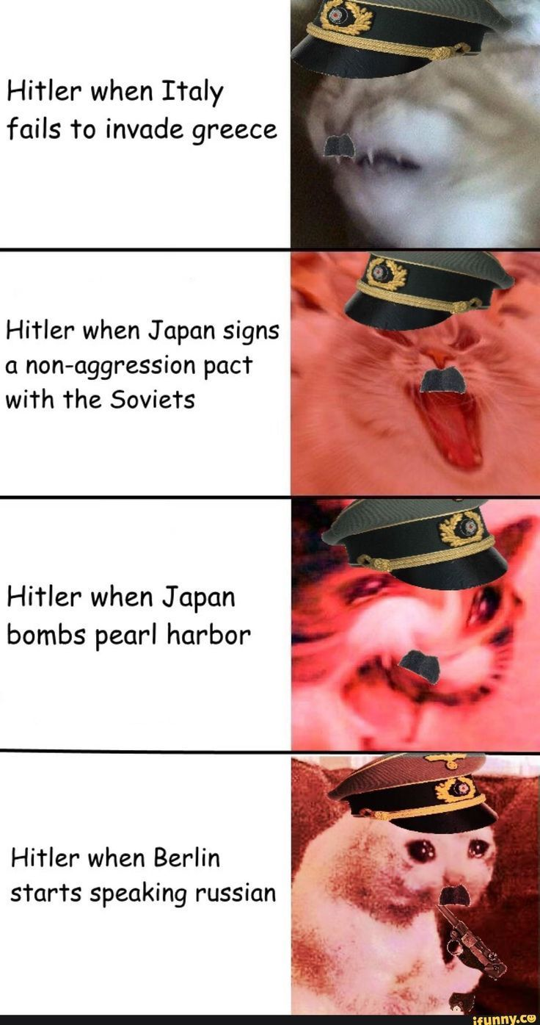

Slide 13
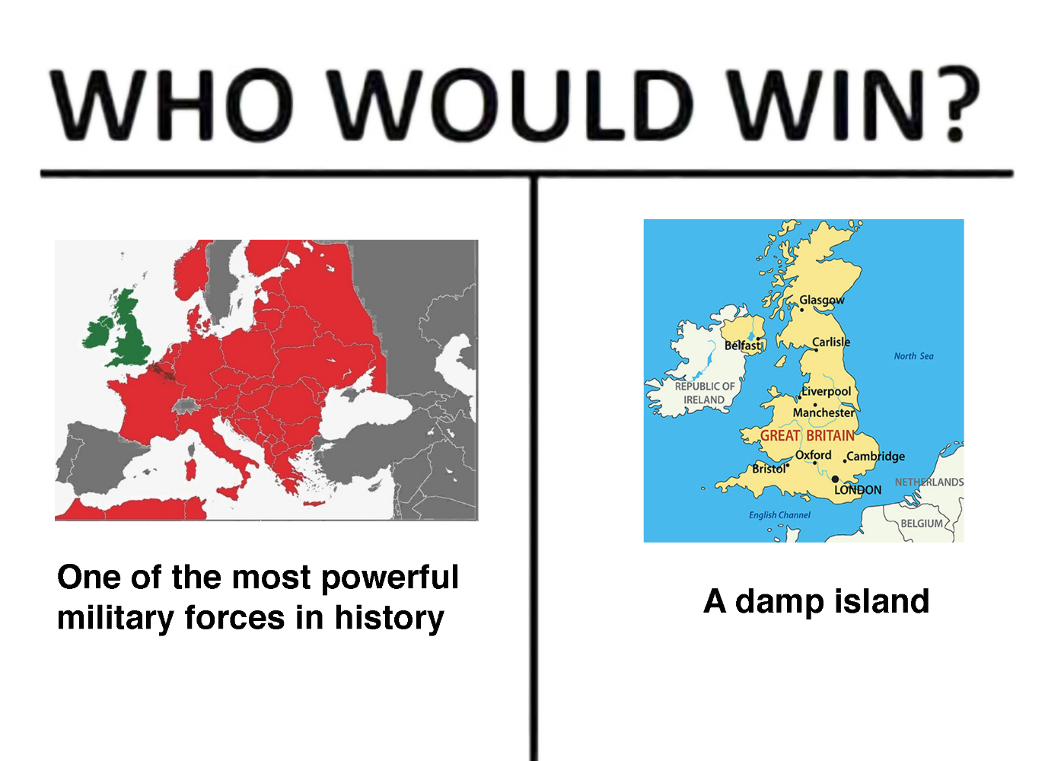
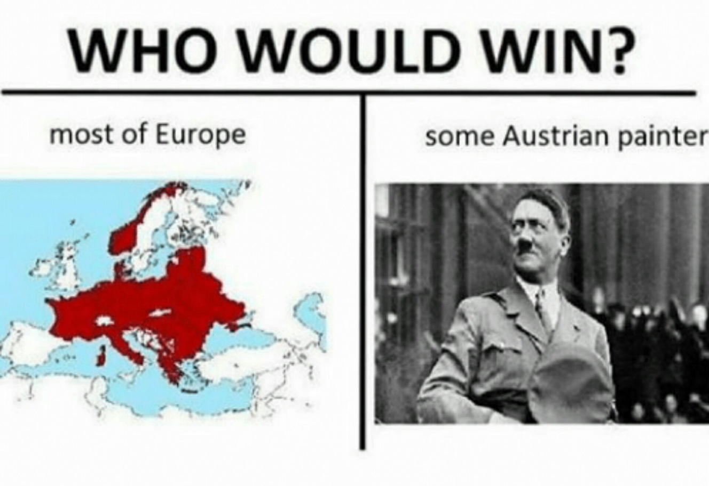

Slide 14

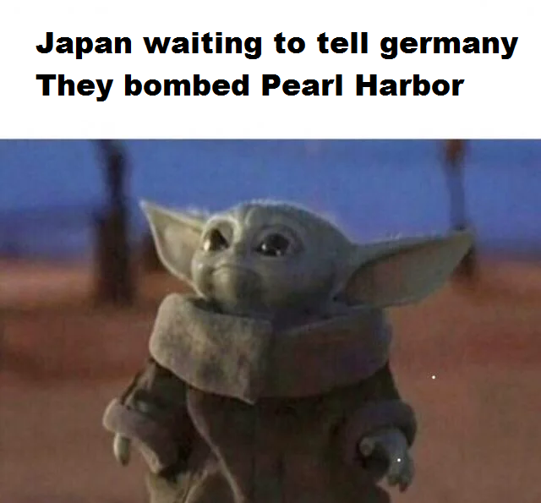

Slide 15
Italia în al Doilea Război Mondial

Slide 16



Slide 17

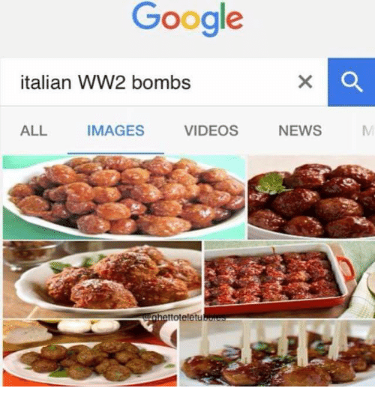

Slide 18



Slide 19



